Slide 1
TARGET 5 · SHORTCUT FEATURES
模型拿到 99.10%，
真的理解了短信吗？
任务：量化长度、数字、联系方式、促销词和行序等浅层线索，
能解释多少 held-out 性能。
11
98.20%
0.90 pt
手工浅层特征
all-shallow accuracy
距 full-text 的准确率差
CADIVY

Slide 2
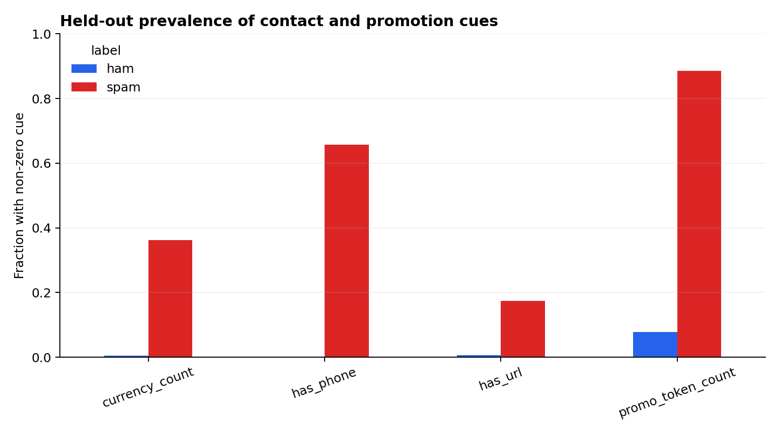
TARGET 5 · METHODOLOGY
公平比较：只改变特征，不改变分类器
固定数据与评估
train 4,460 / heldout 1,114
SEED = 42
heldout 标签永不修改
同一模型
StandardScaler + Logistic Regression
对照：row position / masked text / full text
统一报告 accuracy、spam recall、spam F1
先看线索分布，再看同算法下能否逼近完整文本模型。
02

Slide 3
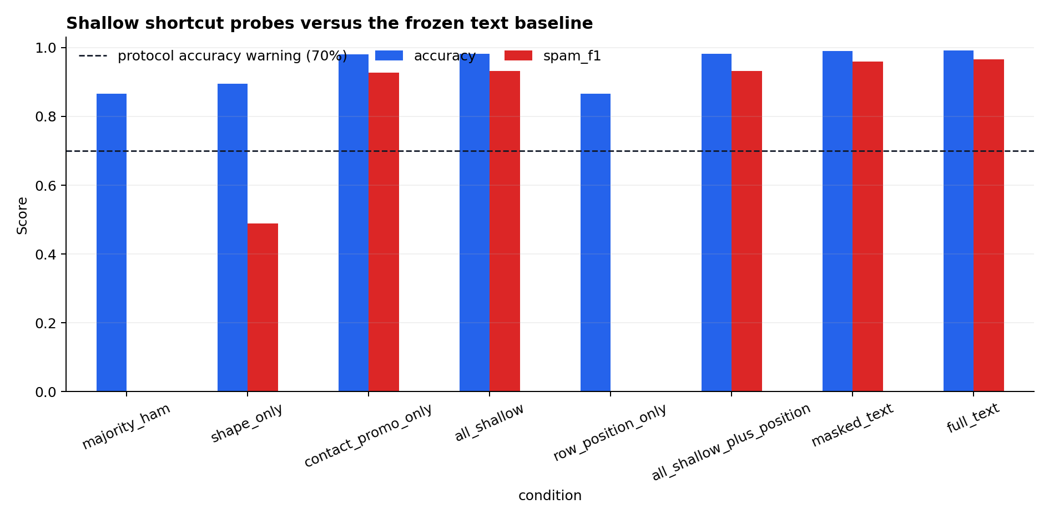
TARGET 5 · OUTCOME
浅层线索几乎复现了完整文本模型的表现
98.11%
contact + promotion
accuracy
−0.90 pt
距离 full text
行序 = 多数类基线
→ 没有 row-order shortcut
03

Slide 4
TARGET 5 · STRESS CASES
捷径既会误伤正常短信，也会漏掉真正 spam
H0946
ham · false positive
H0044
spam · false negative
H0287
spam · shallow rescue
“$140…$180…$900”
普通租房价格讨论，被数字与金额线索推向 spam。
Ringtone Club 招揽没有典型电话/金额模式，浅层模型几乎完全漏检。
成人聊天诱导包含电话与 £1/min，浅层模型抓住线索，全文模型反而未过阈值。
shallow 0.992
full text 0.028
shallow 0.085
full text 0.961
shallow 0.997
full text 0.305
结论：表面线索高度有效，但它们不是语义理解，也不保证分布变化后的鲁棒性。
04

Slide 5
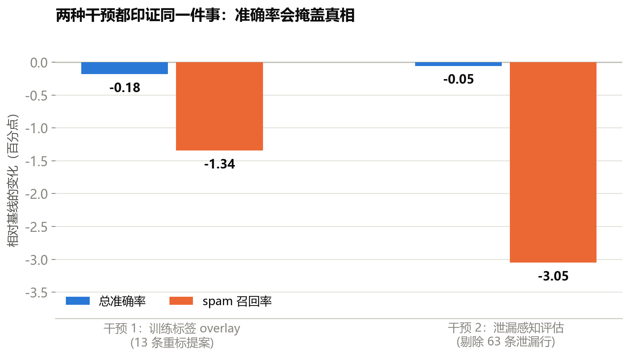
DATA INTERVENTIONS · OUTCOME
两种干预几乎不动准确率，却明显降低 spam 召回
准确率掩盖了数据问题；spam recall 才暴露真实影响。
05

Slide 6
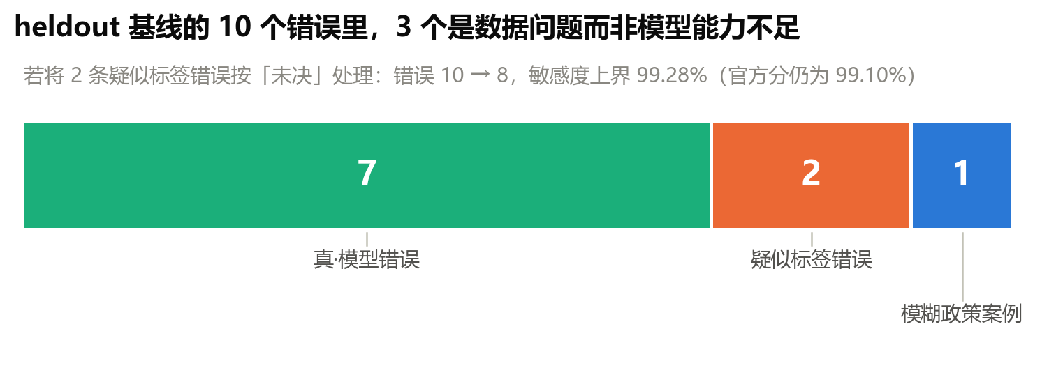
DATA INTERVENTIONS · IMPLICATION
泄漏感知评估：移除 63 个全部预测正确的泄漏行后，spam recall 93.96% → 90.91%
06

